Slide 1
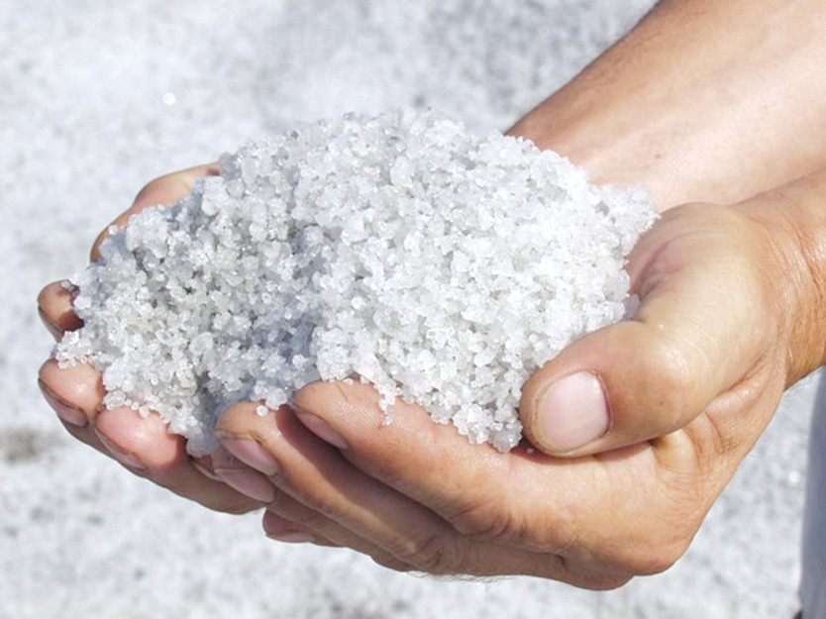
Волшебная соль
Участник проекта:
Севостьянов Костя,6 лет
Руководитель проекта:
Воспитатель Лисицына Е.В.

Slide 2
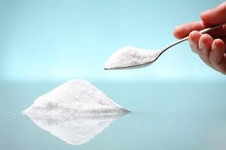
Цель: узнать как можно больше о соли
Гипотеза: Существует пословица «Без соли не проживешь», так ли это?
Задачи:
1. узнать для чего нужна соль и откуда она берется
2. провести опыты и определить свойства соли
3. Самостоятельно вырастить кристаллы из соли
4. Изготовить шипучие шарики для ванной.

Slide 3
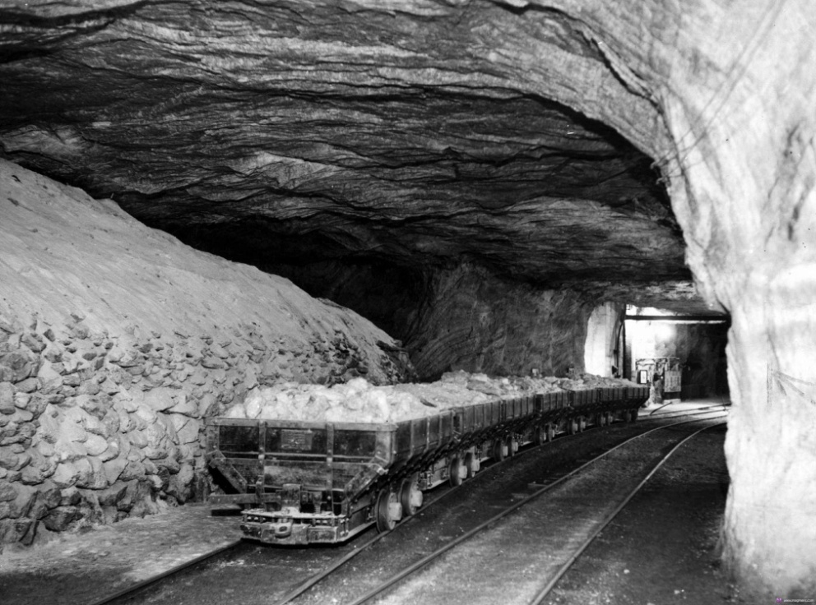
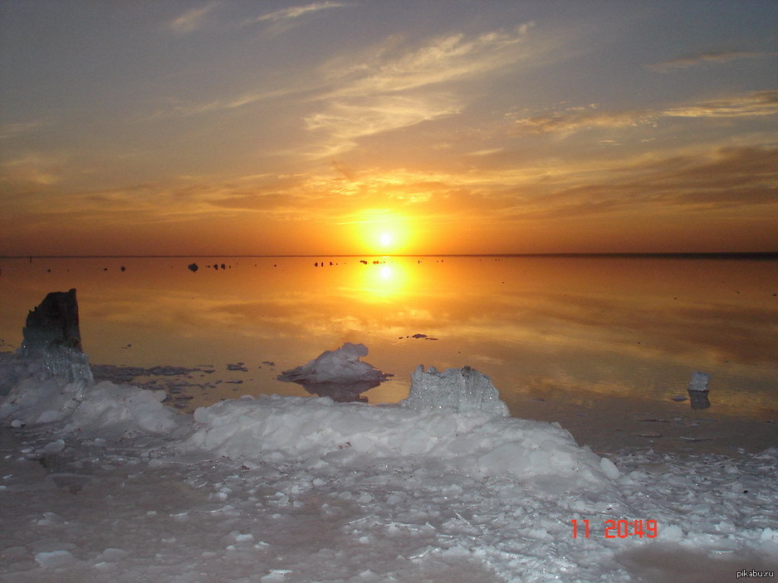
Каменная соль добывается
В шахтах. Это соль, которая у
нас на столе, самая чистая.
Самосадочная соль добывается
со дна соленых озер

Slide 4
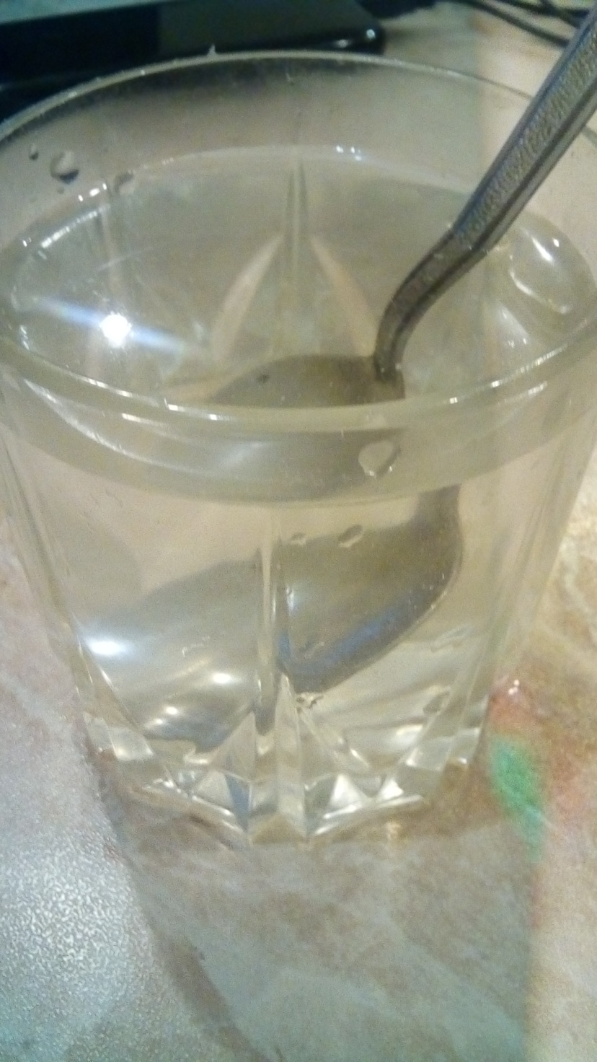
Соль быстро растворяется в воде

Slide 5
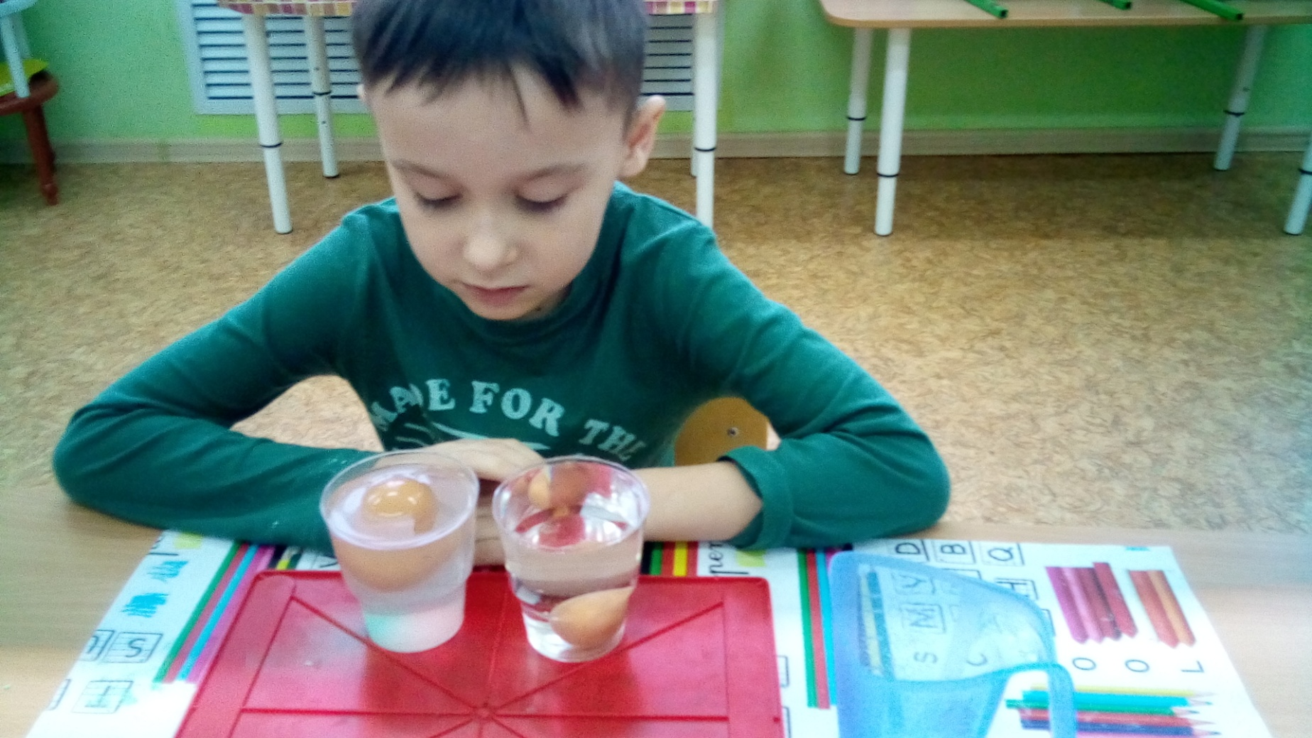
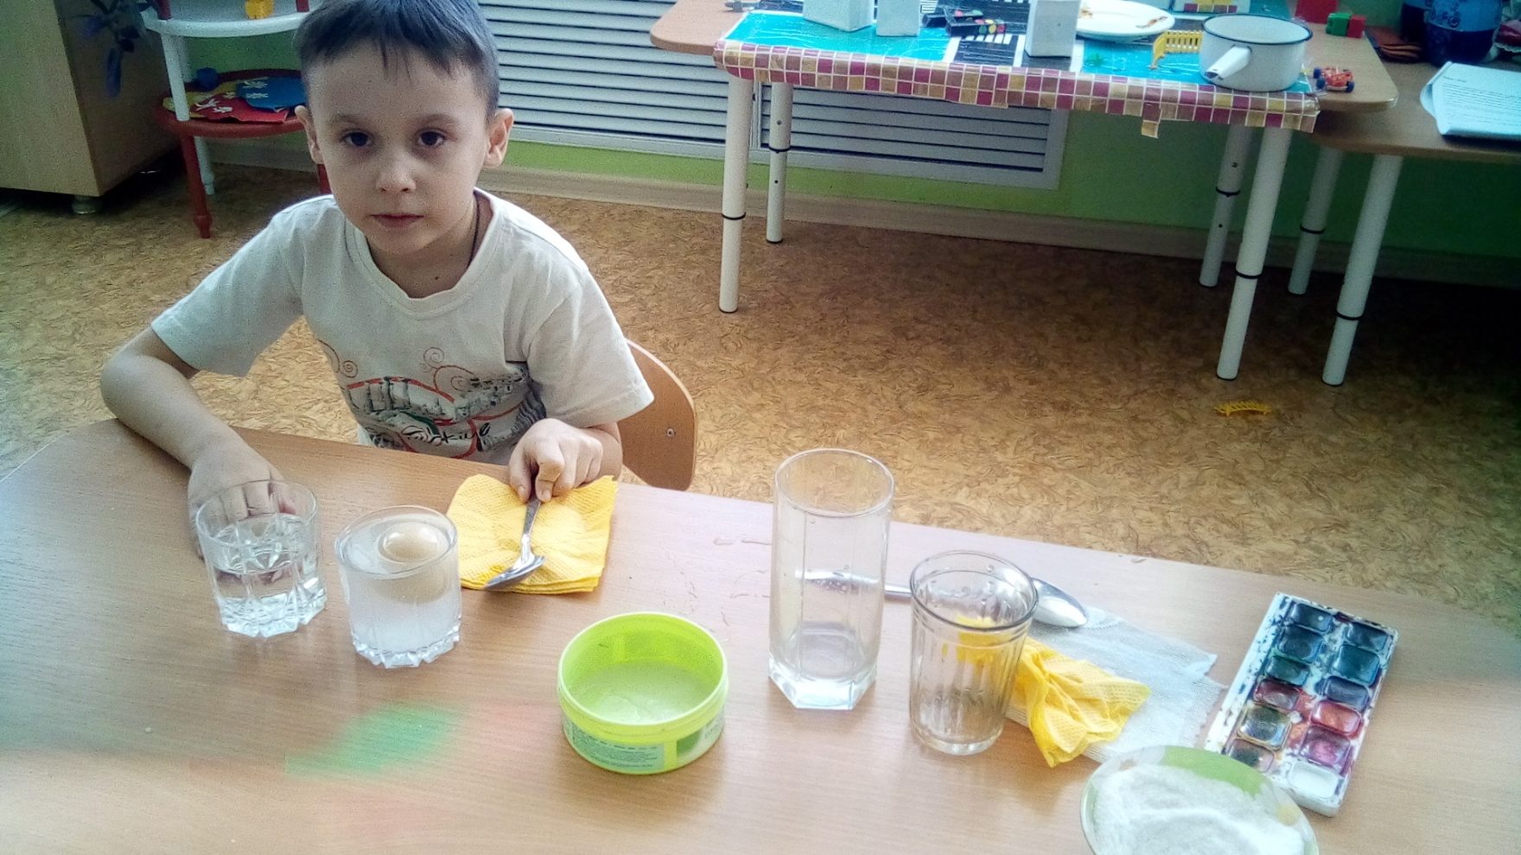
Опыт с солью и яйцом
соленой воде яйцо не тонет потому, что соленая вода имеет большую плотность чем простая вода

Slide 6
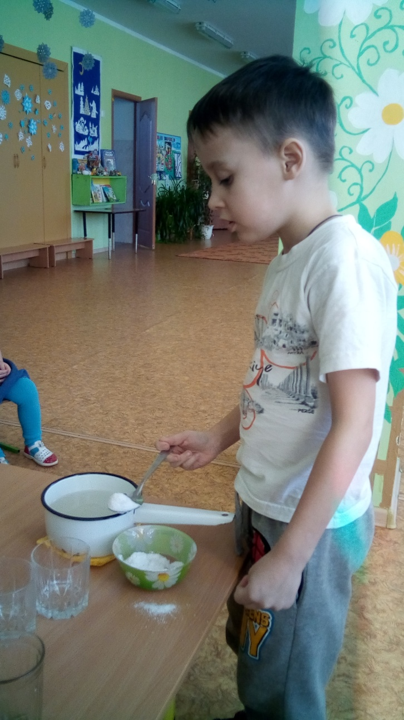
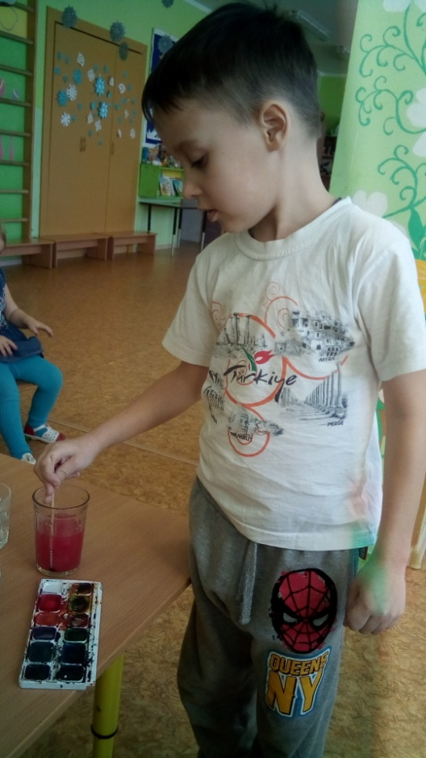
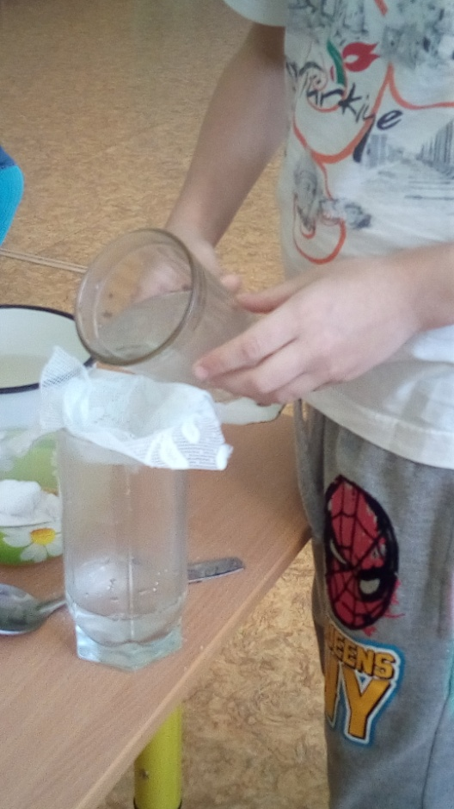
Выращиваем кристаллы
Растворяем в воде много соли
Процеживаем соленую воду через марлю
В один стакан добавляем красную краску

Slide 7
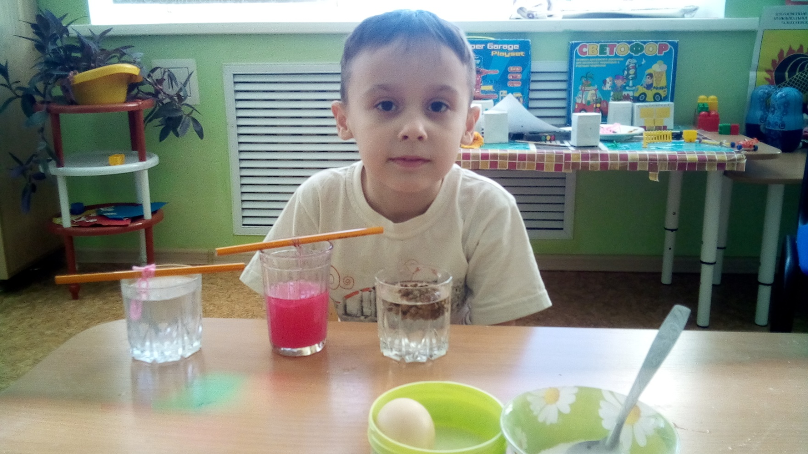
В один стакан опускаю еловую шишку,
В другой –петельку из ниток, в третий подвешиваю криссталик соли
Все стаканы поставили на подоконник, на- крыли салфеткой ,чтобы не попадали соринки и стали наблюдать за ростом кристаллов.

Slide 8
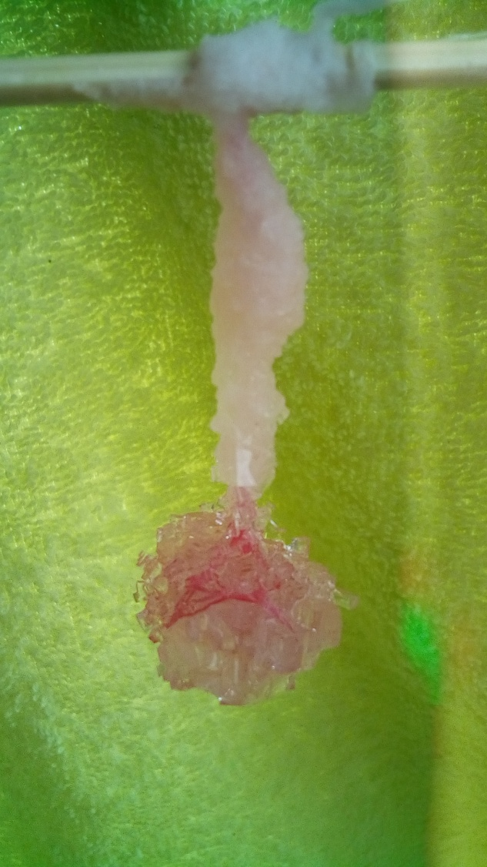
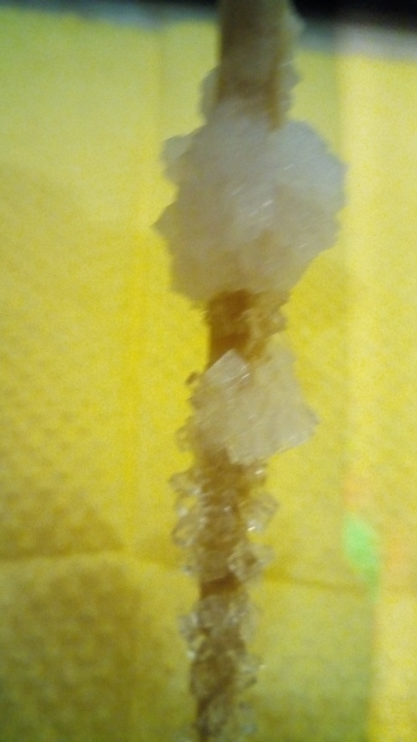
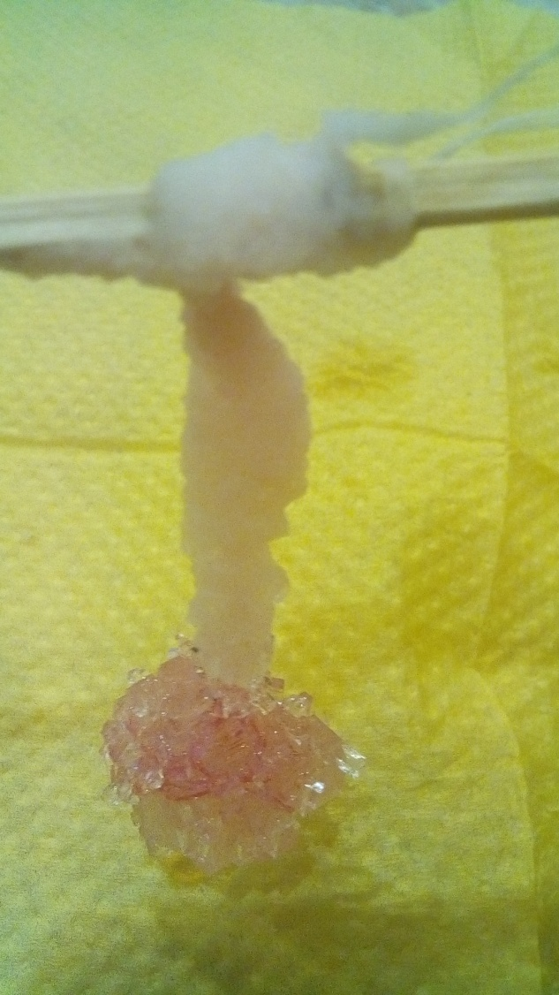
Через несколько дней у нас получились вот такие красивые кристаллы

Slide 9
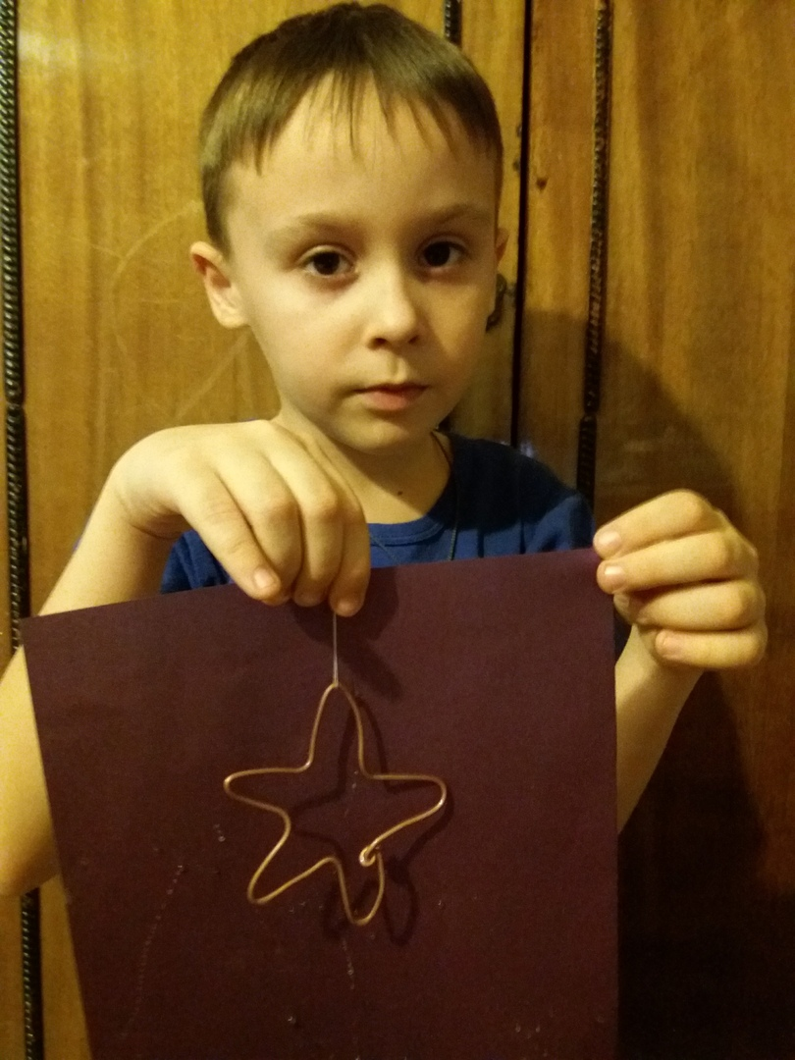
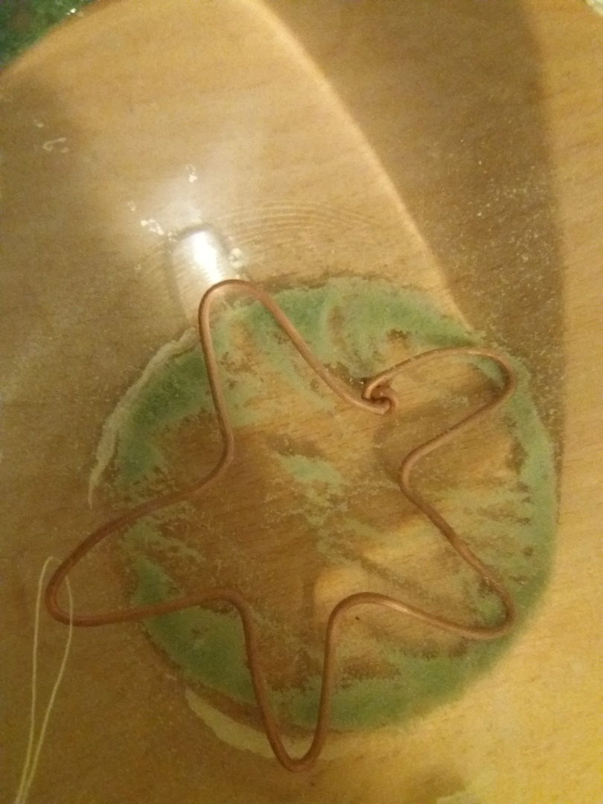
Мы с папой хотели вырастить кристалл «Звезда»,но эксперимент не получился.

Slide 10
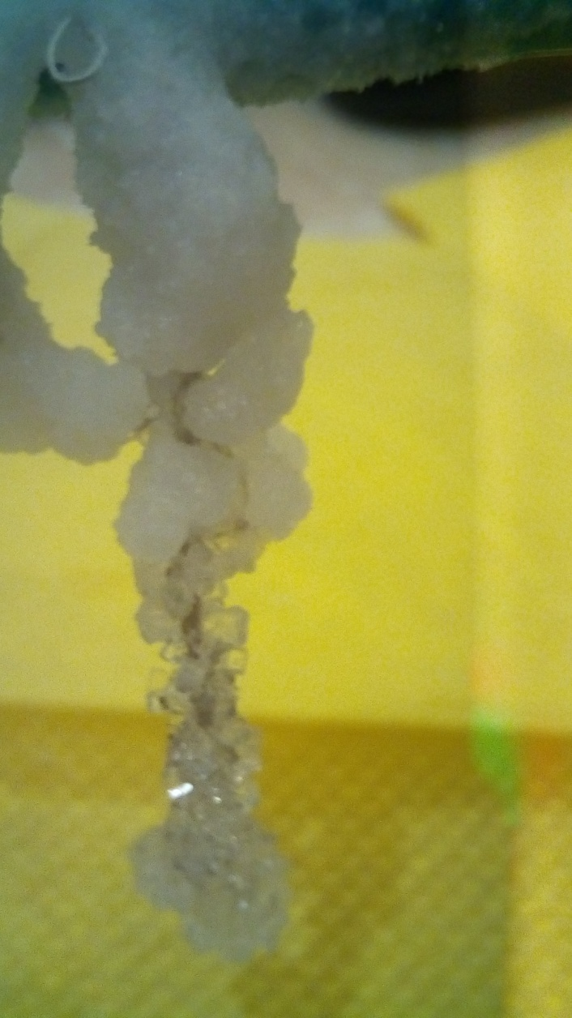
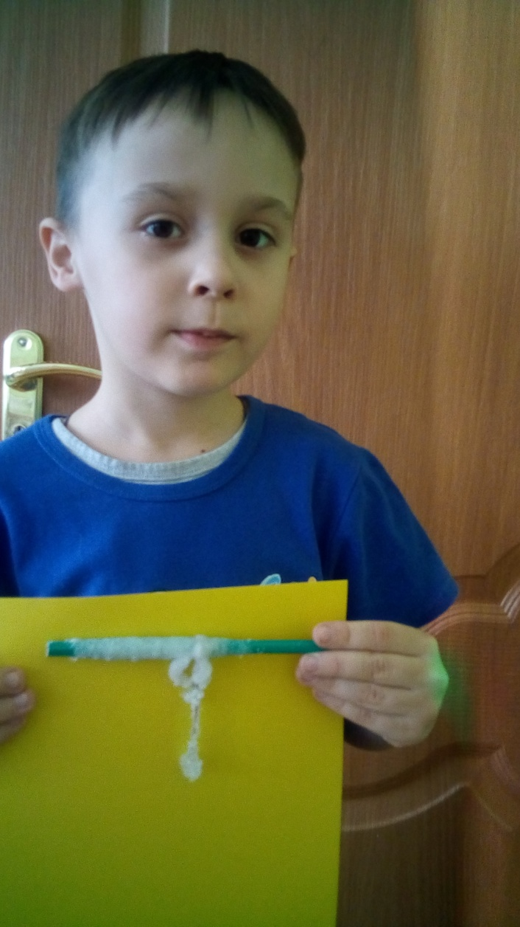
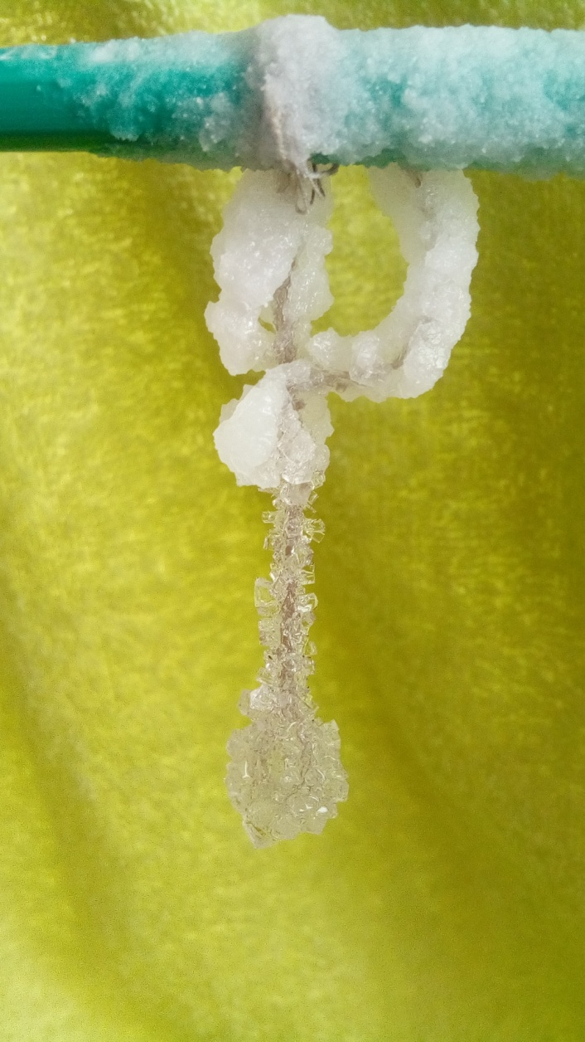
И тогда мы решили опустить в соленый раствор петельку из ниток

Slide 11
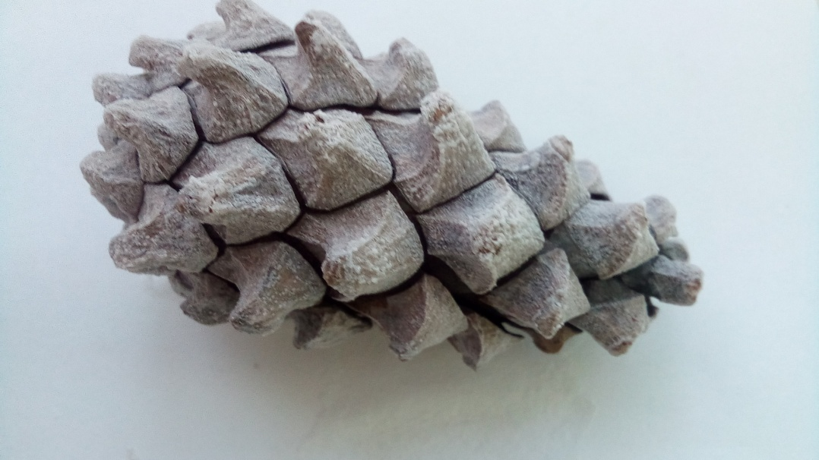
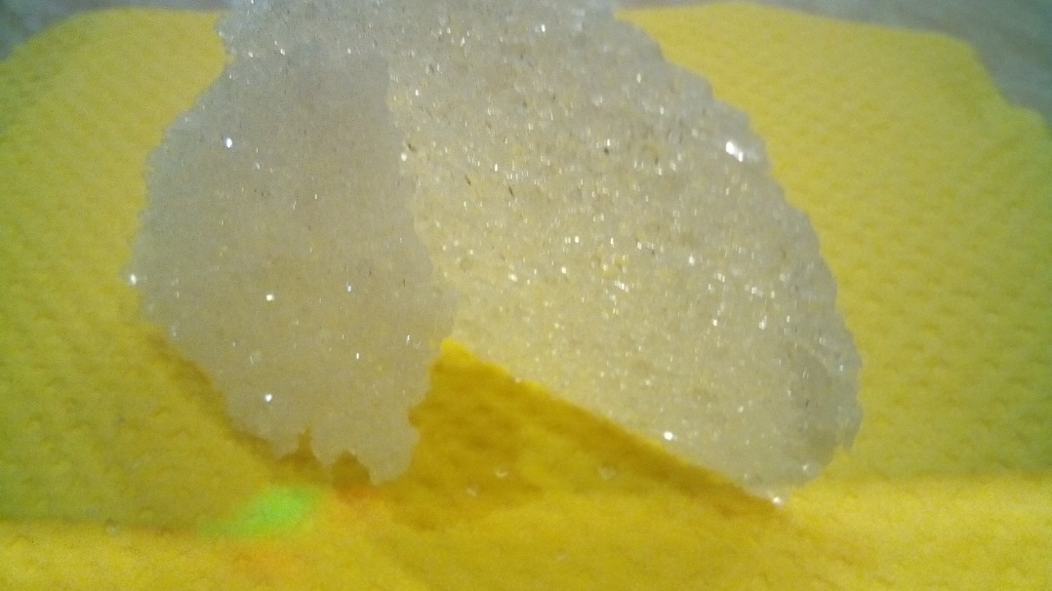
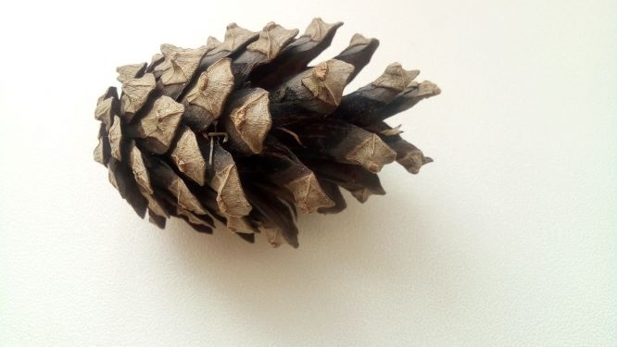
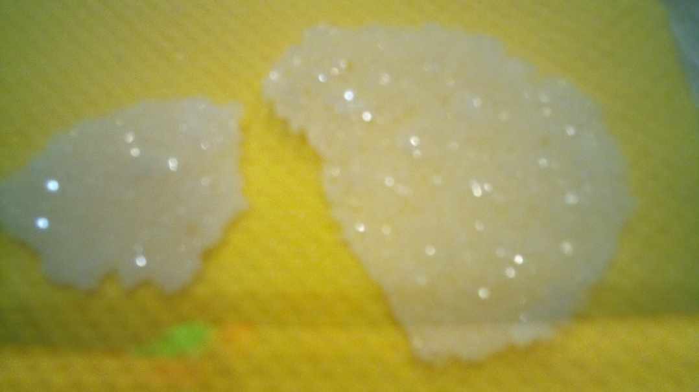
На дне стакана образовались вот такие кристаллы
Шишка в соленой воде лежала не долго
На следующий день она как будто
Покрылась инеем

Slide 12
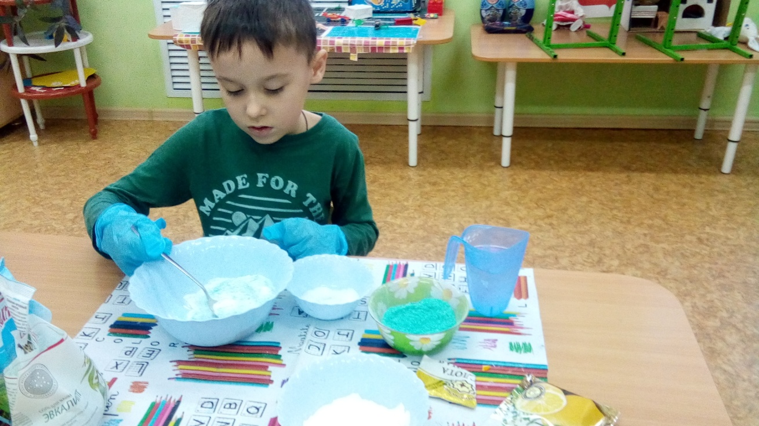
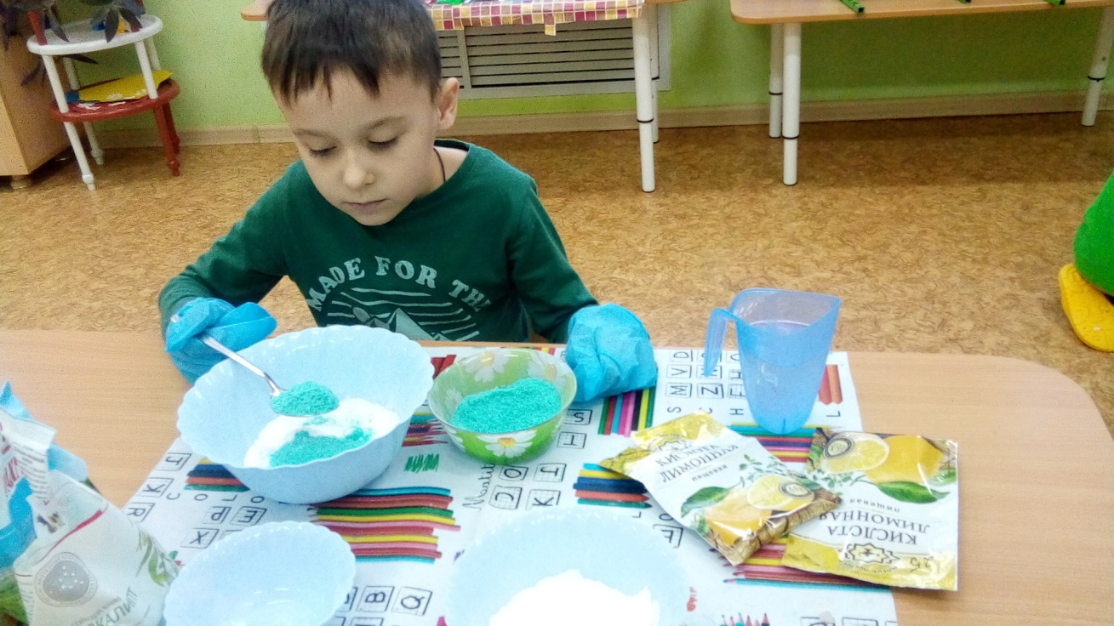
Изготавливаем шипучие шарики для ванной

Slide 13
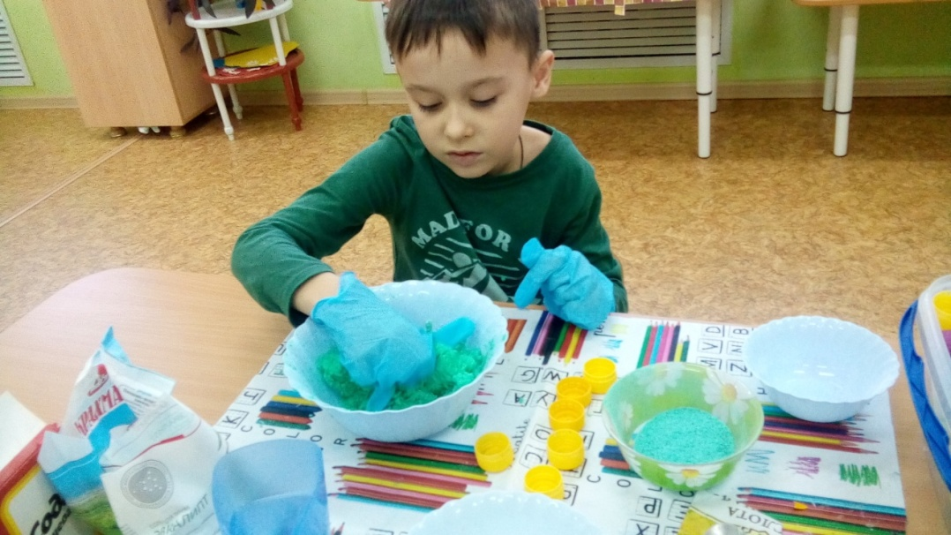
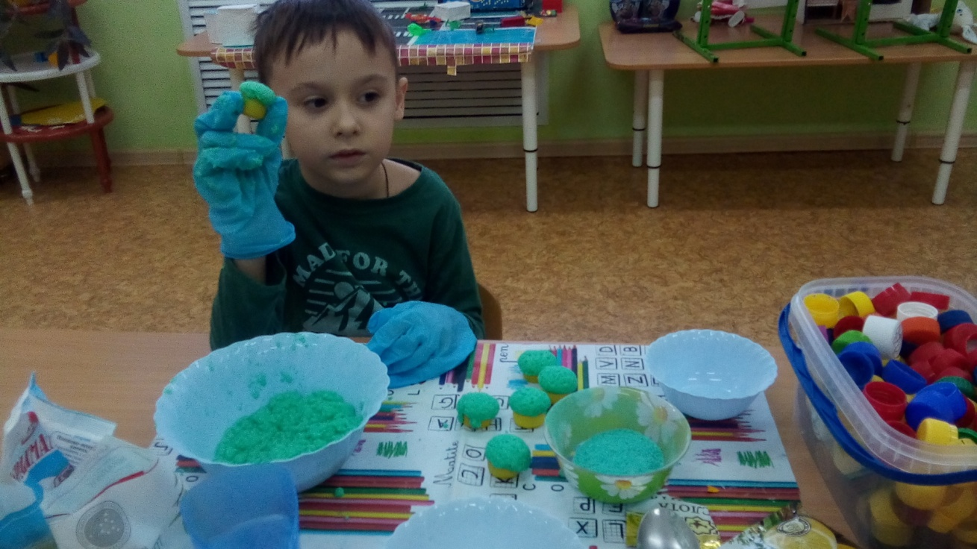
Смешиваем морскую соль, пищевую соду, лимонную
кислоту, крахмал масло и немного воды.

Slide 14
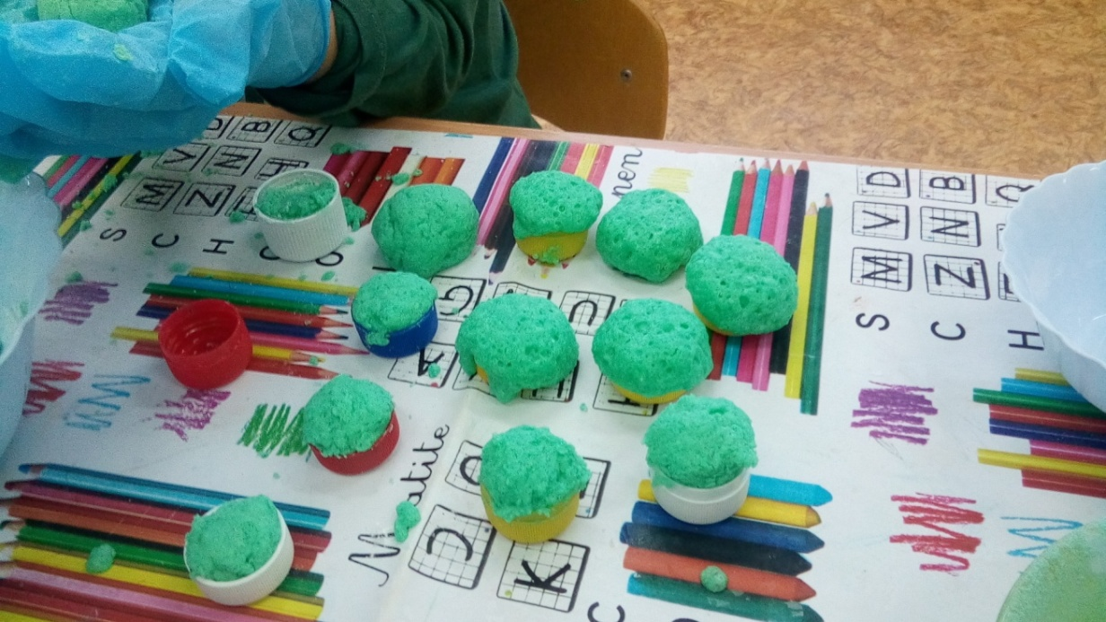
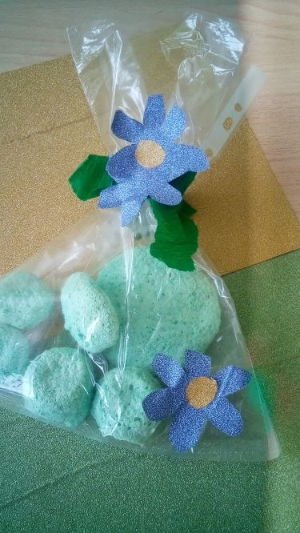
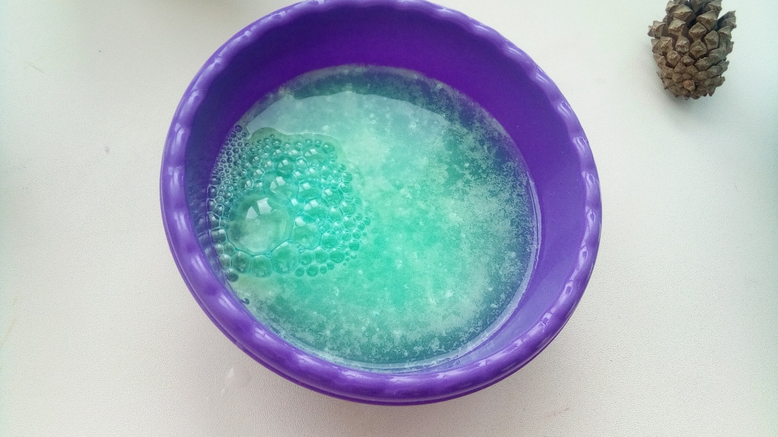
Шипучие шарики мы решили подарить мамам на 8 марта

Slide 15
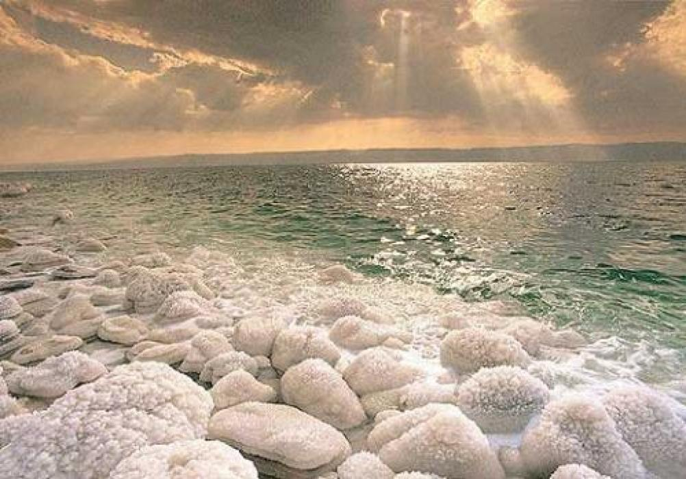
СПАСИБО ЗА ВНИМАНИЕ

